Slide 1



TZ KVARNERA
Turistički rezultati Kvarnera
Dr. sc. Irena Peršić Živadinov,
direktorica Turističkog ureda TZ Kvarnera
07. rujna 2021. godine
Adamićeva, Rijeka

Slide 2
Turistički rezultati siječanj-kolovoz 2021.
 |  |  | Indeks
 |  |  | 2021/20 |  | 2021/19 |  | 2021/18 |  | 2021/17 |  | 2021/16
Razdoblje | DOLASCI | NOĆENJA | Dol. | Noć. | Dol. | Noć. | Dol. | Noć. | Dol. | Noć. | Dol. | Noć.
I/2021 | 16.000 | 61.000 | 59 | 61 | 69 | 71 | 68 | 76 | 72 | 73 | 81 | 91
II/2021 | 18.000 | 56.500 | 48 | 51 | 56 | 60 | 62 | 66 | 60 | 66 | 60 | 70
III/2021 | 20.500 | 73.000 | 155 | 91 | 38 | 47 | 34 | 43 | 39 | 50 | 39 | 47
IV/2021 | 35.500 | 128.000 | 1962 | 186 | 22 | 26 | 24 | 28 | 25 | 30 | 34 | 43
V/2021 | 70.000 | 287.500 | 351 | 259 | 34 | 38 | 28 | 29 | 38 | 43 | 36 | 40
VI/2021 | 300.000 | 1.539.000 | 142 | 134 | 58 | 57 | 66 | 63 | 65 | 62 | 87 | 85
PREDSEZONA | 460.000 | 2.145.000 | 148 | 132 | 47 | 50 | 47 | 51 | 51 | 55 | 62 | 69
VII/2021 | 665.000 | 4.695.000 | 134 | 120 | 90 | 83 | 88 | 82 | 85 | 82 | 92 | 89
VIII/2021 | 730.000 | 5.615.000 | 147 | 136 | 87 | 90 | 95 | 92 | 96 | 92 | 99 | 95
SEZONA | 1.395.000 | 10.310.000 | 141 | 128 | 89 | 87 | 91 | 87 | 90 | 87 | 95 | 92
I.-VIII./2021 | 1.855.000 | 12.455.000 | 143 | 129 | 73 | 77 | 74 | 78 | 76 | 79 | 84 | 87
Izvor: eVisitor, stanje na 03.09.2021.

Slide 3
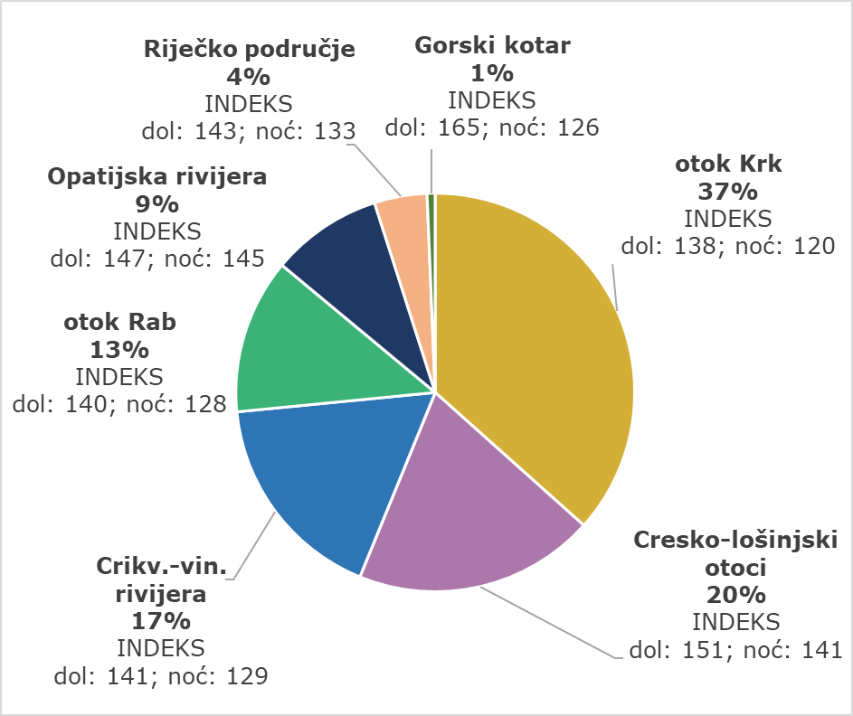
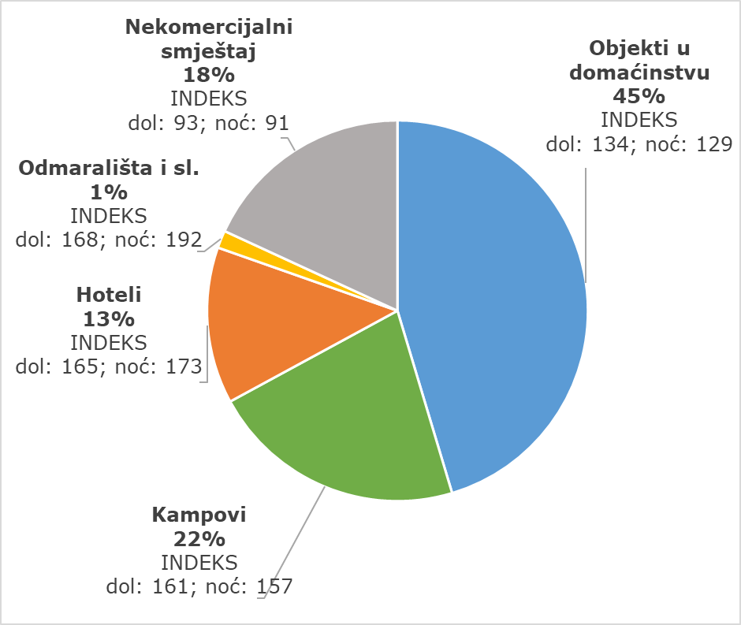

Turistički promet
siječanj – kolovoz 2021./2020.
SUBREGIJE VRSTE SMJEŠTAJA
Dolasci: 1.850.000; indeks 143/73
Noćenja: 12.455.000; indeks 129/77
5* noć: 142
5* noć: 157
5* noć: 201
noć 5*: 152, 4*: 176
5* noć: 161
Izvor: eVisitor, stanje na 02.09.2021.

Slide 4
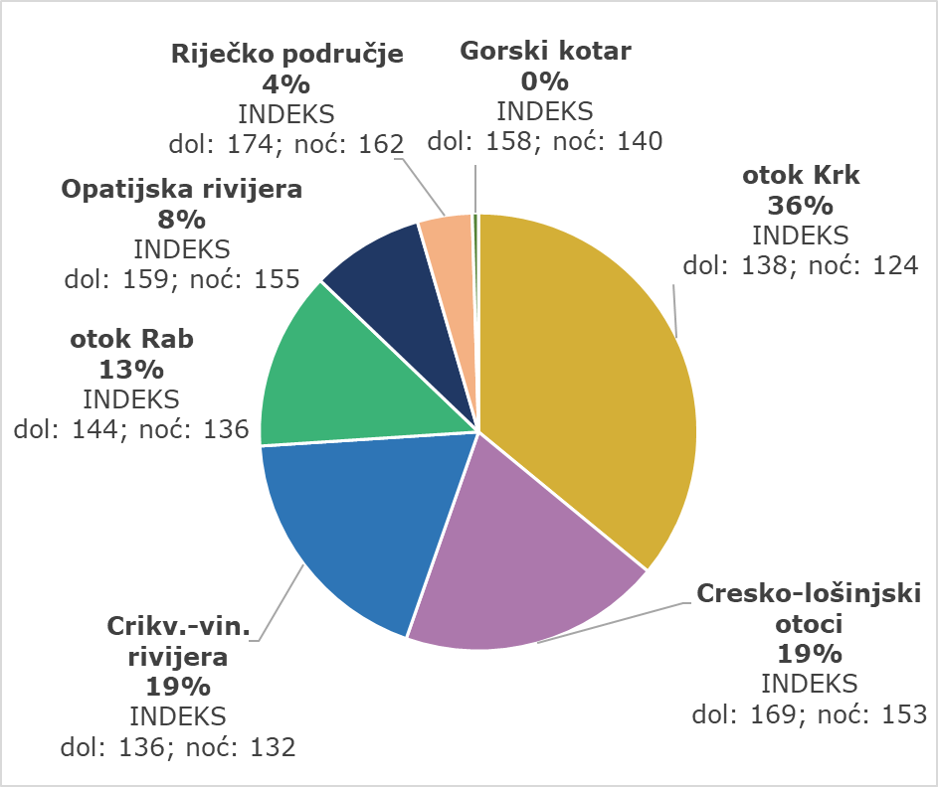
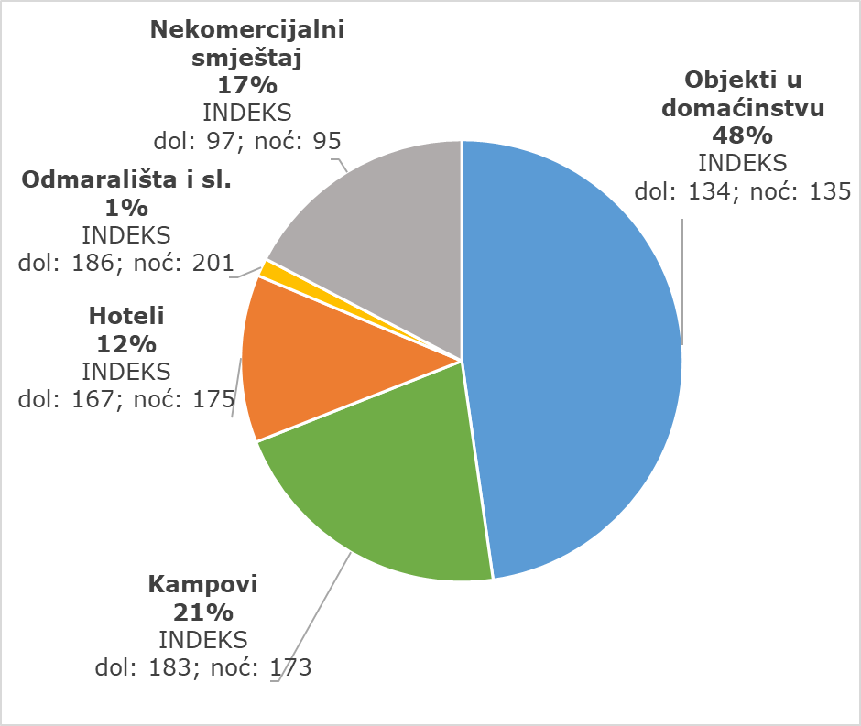
Turistički promet
kolovoz 2021./2020.
SUBREGIJE VRSTE SMJEŠTAJA
Dolasci: 725.000; indeks 147/87
Noćenja: 5.160.000; indeks 136/90
5* noć: 140
5* noć: 160
5* noć: 208
noć 4*: 205
Izvor: eVisitor, stanje na 02.09.2021.

Slide 5
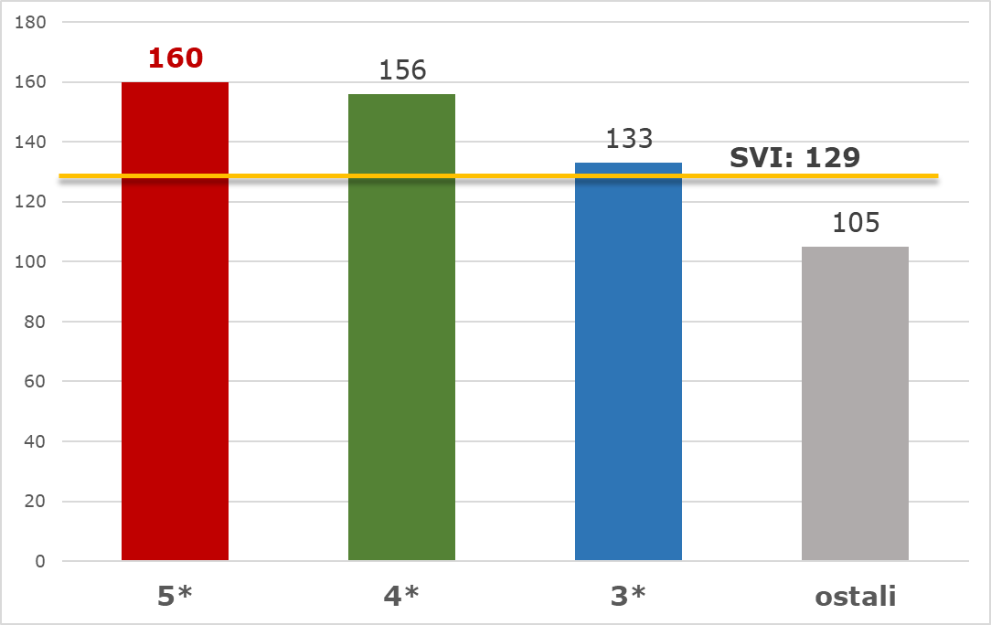

Turistički promet - Kategorija smještaja siječanj-kolovoz 2021./2020.
Izvor: eVisitor, stanje na 02.09.2021.

Slide 6
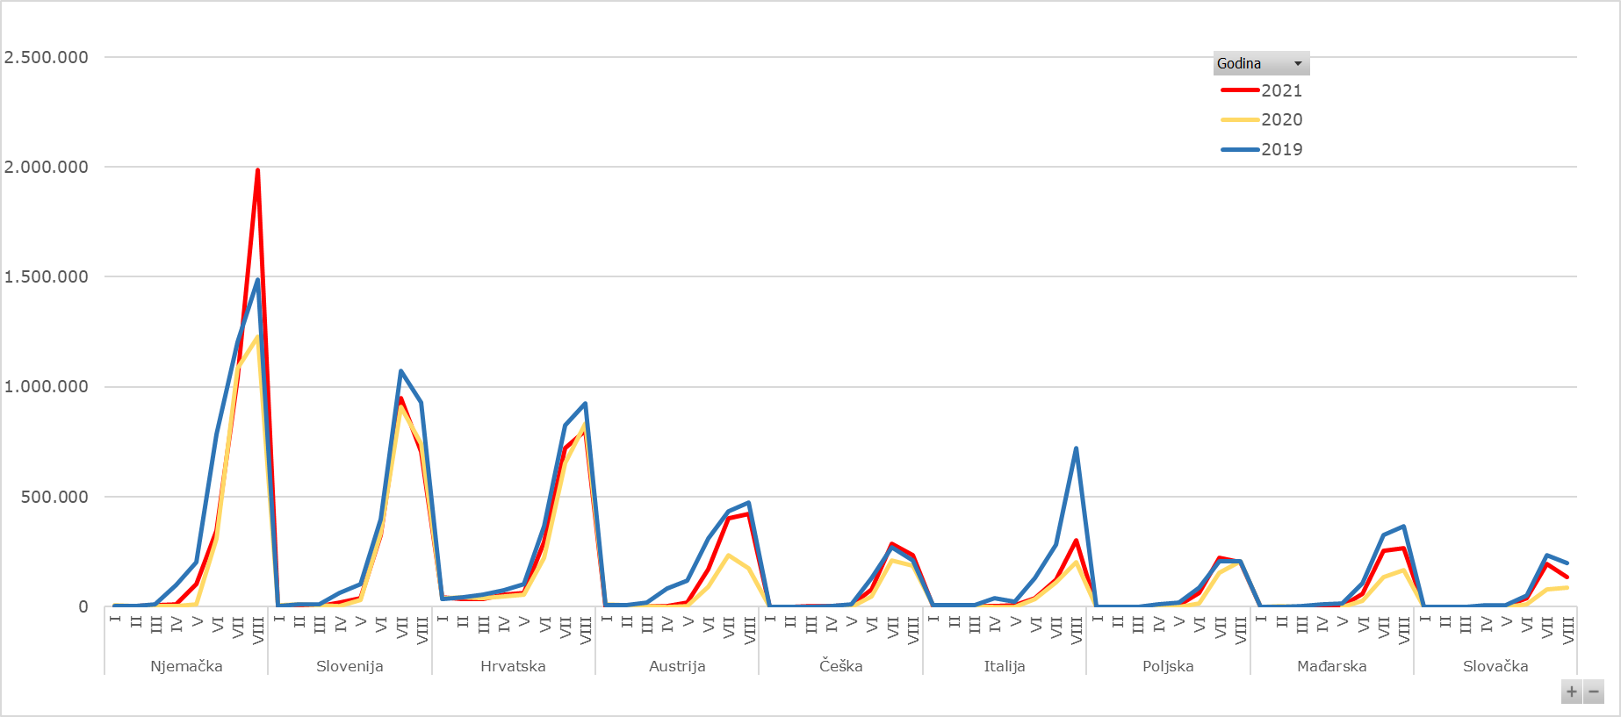
Turistički promet - emitivna tržišta po mjesecima
siječanj-kolovoz 2021./2020./2019.
SRPANJ 2021./SRPANJ 2019.:
Česi i Poljaci +7%
KOLOVOZ 2021./KOLOVOZ 2019:
Nijemci +34%
Česi +11%

Slide 7
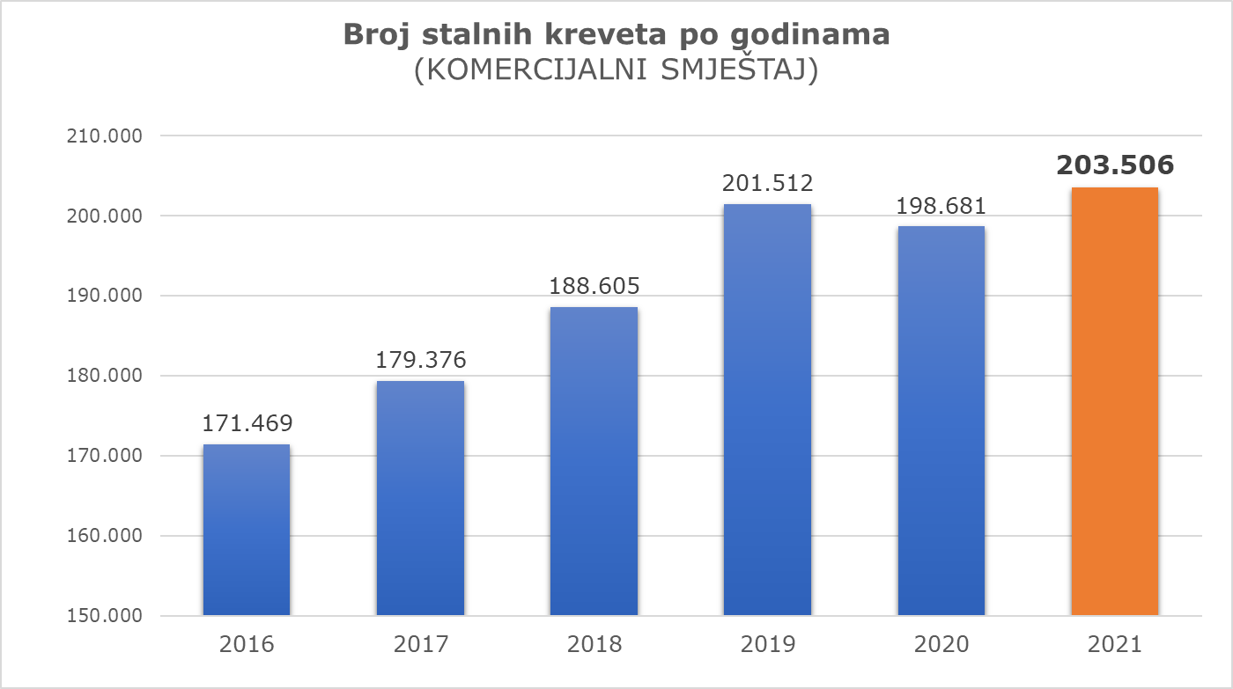
Smještajni kapaciteti
Izvor: eVisitor, stanje na 06.09.2021.

Slide 8
Nautika 2021.* siječanj-kolovoz
*podaci nisu uključeni u prije prikazani turistički promet
Izvor: eVisitor, stanje na 02.09.2021.

Slide 9

Rujan 2021.
 |  |  | Indeks
 |  |  | 2021/20 |  | 2021/19 |  | 2021/18 |  | 2021/17 |  | 2021/16
Razdoblje | DOLASCI | NOĆENJA | Dol. | Noć. | Dol. | Noć. | Dol. | Noć. | Dol. | Noć. | Dol. | Noć.
1.-6.IX/2021 | 80.000 | 650.000 | 225 | 213 | 81 | 100 | 70 | 100 | 67 | 95 | 65 | 97
.Trenutni broj gostiju: 110.000
Izvor: eVisitor, stanje na 07.09.2021.

Slide 10
AVIO OGLAŠAVANJE - udruživanjem sredstava za avio oglašavanje
do jačanja Kvarnera kao avio destinacije
TRŽIŠTA - interes gospodarstva za uspostavljanje letova
UK/Irska
Skandinavija
Rusija/Ukrajina
Njemačka
Dubrovnik (povezivanje Rijeke s destinacijama na koje postoje direktni letovi iz SAD-a)
Gospodarski subjekti – velika zainteresiranost za daljnji razvoj avio prometa i otvaranje novih linija - ulaganje u oglašavanje s avio prijevoznicima u 2022.
2021.
1.464.000 kn brutto iznos potpisanih ugovora za marketinške kampanje avio prijevoznika i partnera koji imaju letove i/ili programe na Kvarner
3.000.000 kn udruženo (500.000 kn lokalne TZ s područja Kvarnera, 300.000 kn gospodarski subjekti, 1.000.000 kn JLS, 1.200.000 kn TZ Kvarnera)
1.536.000 kn neutrošena razlika - ostaje namjenski na stavci strateških projekata / temelj pregovora za 2022.
AVIO KOMPANIJE - preliminarni razgovori
Ryanair
Croatia Airlines
Eurowings
Wizz Air
Jet2Com

Slide 11




Informacije i aktualnosti vezano uz
COVID-19
Suradnja sa ZZJZ i Civilnom zaštitom
ažuriranje web stranica – informacije i aktualnosti
https://www.zzjzpgz.hr

Slide 12

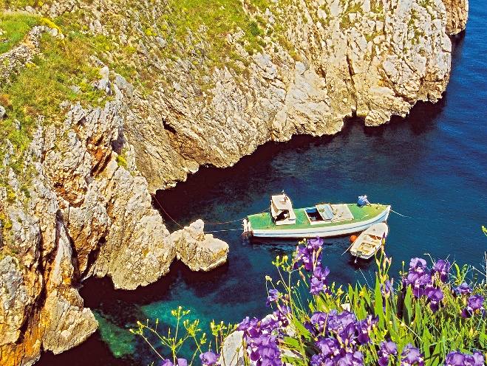
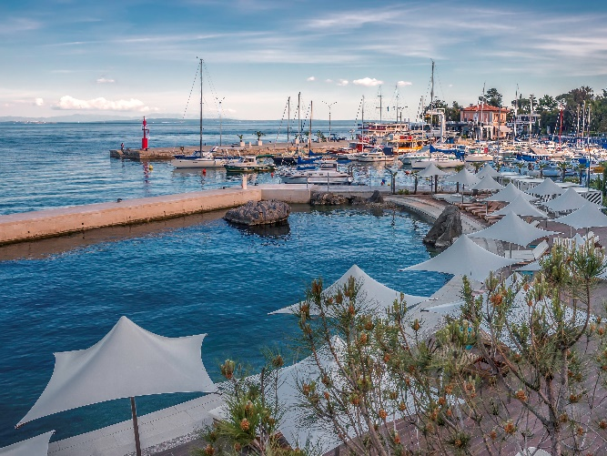
Hvala na pažnji!

